Slide 1
千医千村牵手
帮扶指导服务系统设计
Science and technology work report PPT template

Slide 2
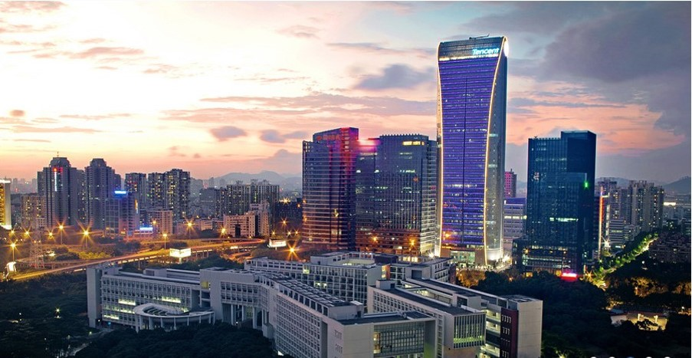

万鸿科技
核心成员
公司简介
张小勇 信息与通信工程专业博士，具有多年软件及系统开发经验。
白文江 重庆大学 计算机软件与理论专业硕士，具有十年的系统架构与软件开发经验
郭靖 高级软件开发工程师，参与过多个国家级省级项目，有医卫行业项目背景和经验。
万鸿科技目前完成了农业部的农机补贴系统，负责系统的全面维护工作，并完成了友信科技的OA平台等多个大型项目，是一家典型的创业发展型公司
团队特点
项目经验
我们的团队以敏捷开发为核心，紧贴用户需求，快速适应需求变化，能及时响应用户要求，为用户提供全面细致专业的服务和解决方案。
友信科技OA项目
潞安集团新闻客户端APP
军队某涉密单位考评档案管理系统
太原医卫通

Slide 3
目录
catalog
构建城乡医生沟通平台
服务医疗分级制度改革
加快全行业信息化建设
项目介绍
尽量详细的贴合用户需求
技术选型
选择最符合项目需求兼顾扩展升级的技术方案
功能设计
将用户需求作详细设计，提前发现不足及时完善

Slide 4
项目介绍
尽量详细的贴合用户需求
参与帮扶指导的省城医院医师和接受帮扶的基层医生，通过在系统上注册个人账户，完善个人信息。基层医生可通过系统，以文字、图片、语音和视频等多种形式提出帮扶需求，省城医院医师以类似“滴滴”抢单的方式解决基层医生问题。在单次服务结束后，基层医生可对省城医院医生进行评价，该评价会成为省城医院医师个人信息的组成部分。

Slide 5
技术选型
选择最符合项目需求兼顾扩展升级的技术方案
后端服务数据
JSON
Java
Hybrid
Web管理端
APP应用

Slide 6
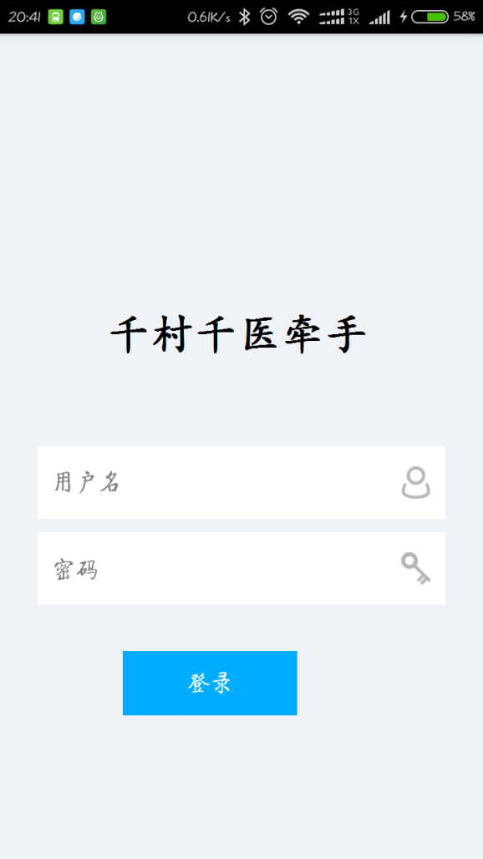
登录
login
登陆页面需要输入用户名和密码，用户信息在后台管理系统中添加，不允许未认证医生登陆，保证系统内用户的合法性，维护系统安全。

Slide 7
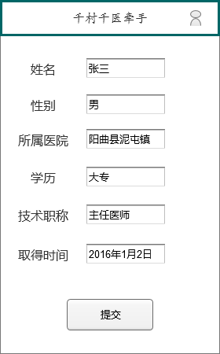
发单医生主要功能流程
信息完善
登陆页面需要输入用户名和密码，用户信息在后台管理系统中添加，不允许未认证医生登陆，保证系统内用户的合法性，维护系统安全。

Slide 8
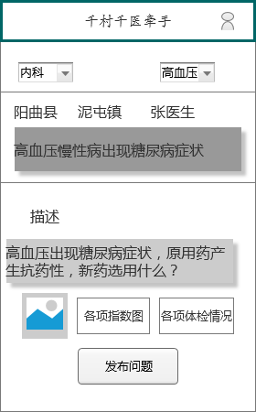
发单医生主要功能流程
发布任务
发单医生在此界面可以填写需要协助解决的问题的详情，以便接单医生能够准确的分析问题，并且给出准确的回答.

Slide 9
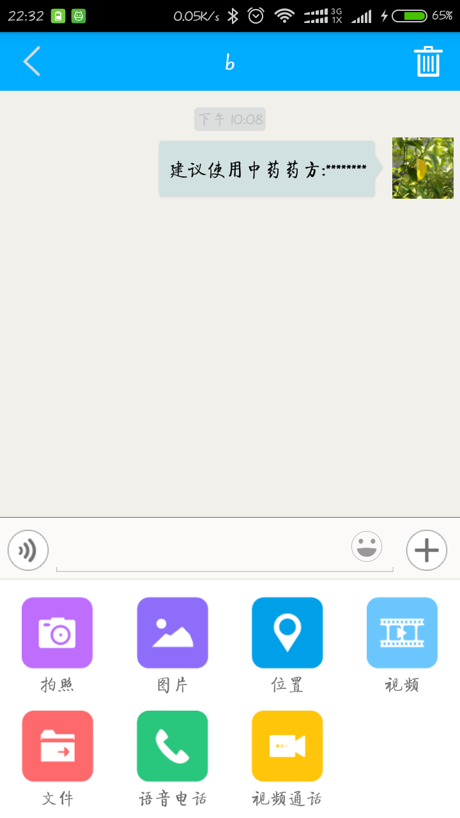
发单医生主要功能流程
聊天界面
在发布咨询单后，如果有医生回复咨询单，会在聊天界面接到医生回复，可以在此继续跟回复医生进行交流，以达到解决问题的目的。

Slide 10
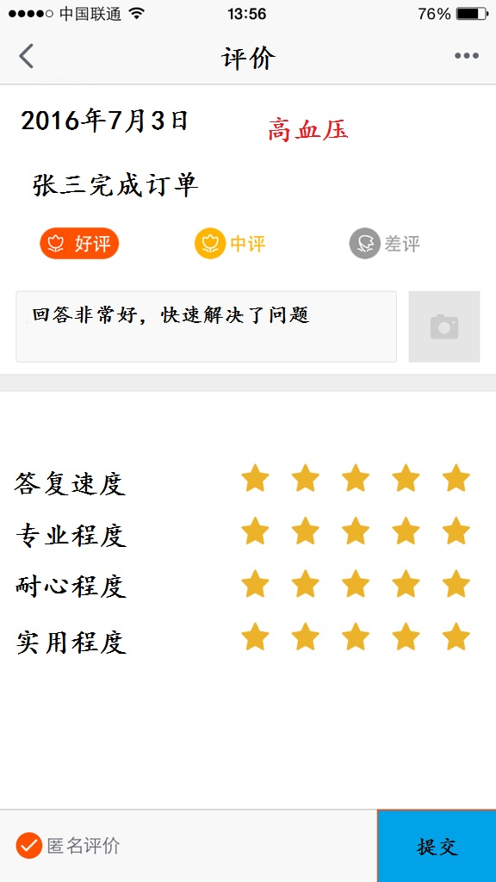
发单医生主要功能流程
订单评价
在与接单医生沟通完成后，发单医生对服务进行评价，以此为基础对接单医生决定是否进行追加奖励、优先推荐等。

Slide 11
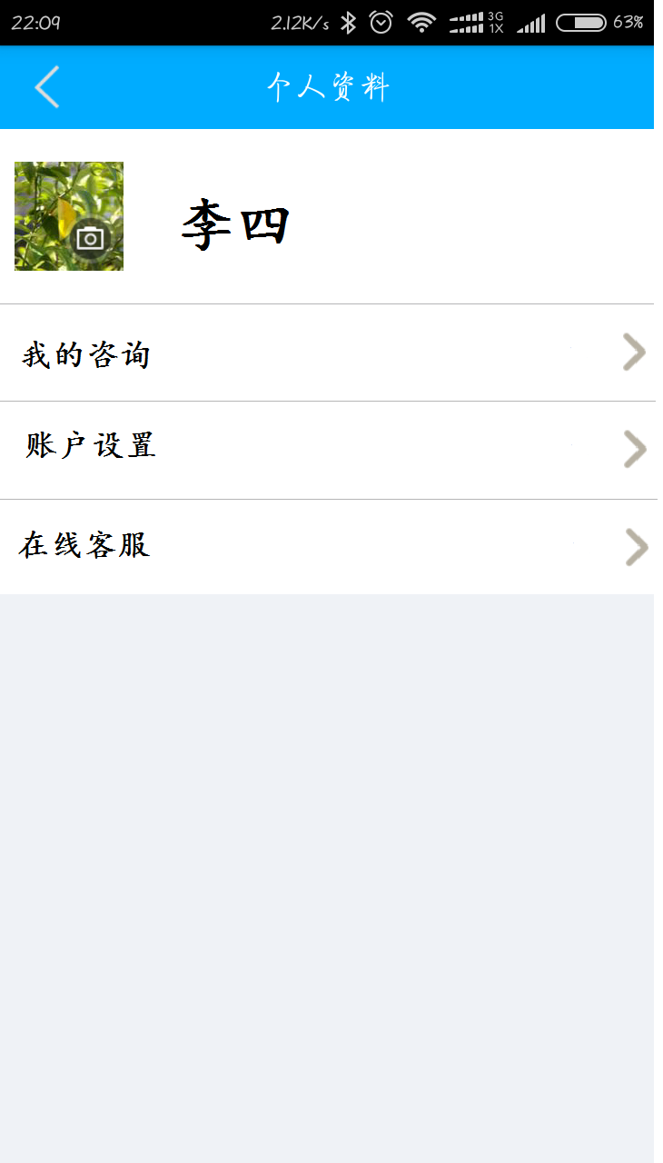
发单医生主要功能流程
个人信息
在个人信息页面，显示自己的过往咨询记录。可以修改自己的个人信息，账户设置，并且在产生异议的时候，可以寻求客服帮助。

Slide 12
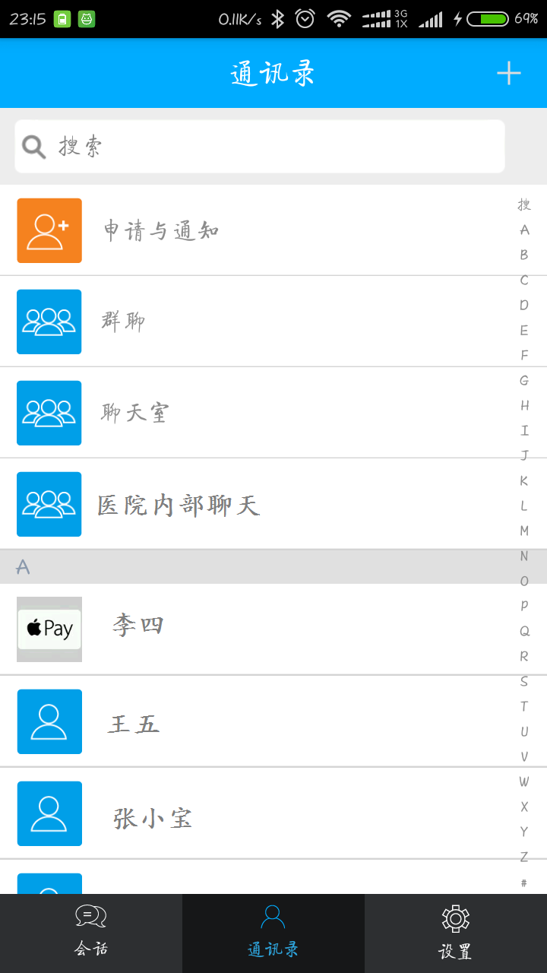
发单医生主要功能流程
通讯录功能
通讯录功能，可以和其他医生进行沟通，与长期联系医生进行实时沟通，完成APP作为平台，方便两方医生实时沟通的需求。

Slide 13
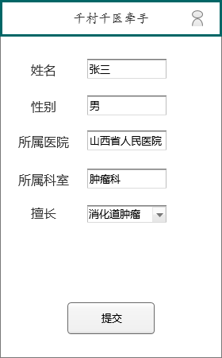
接单医生主要功能流程
信息完善
接单医生登陆后，如果是第一次登陆APP，需要填写个人信息，上图为部分信息，提交后进入主页面。

Slide 14
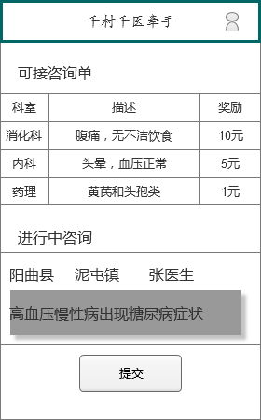
接单医生主要功能流程
查看任务
接单医生在此界面可以查看目前可接任务，以及当前需要完成任务。点击后进入任务详情。

Slide 15
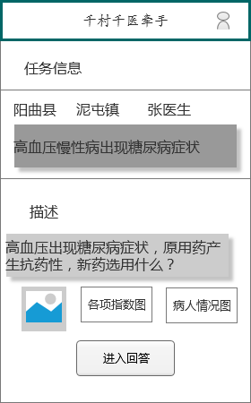
接单医生主要功能流程
查看任务详情
发单医生在此界面可以填写需要协助解决的问题的详情，以便接单医生能够准确的分析问题，并且给出准确的回答.

Slide 16
接单医生主要功能流程
聊天界面
在回答咨询单后，如果还有其他需要询问或者了解的情况，可以通过内置的即时通讯功能进行相互间的交流。

Slide 17
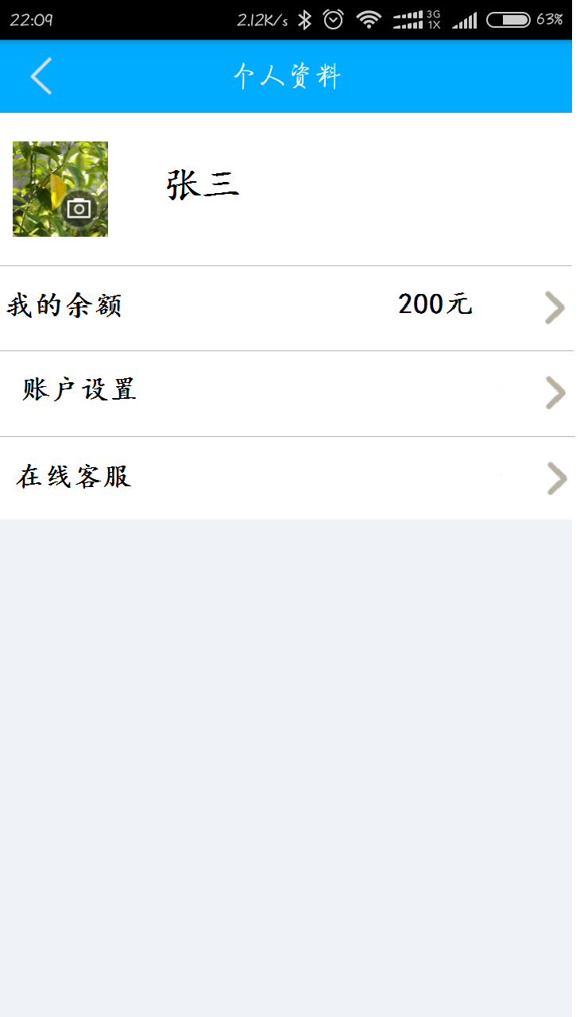
接单医生主要功能流程
个人信息
在个人信息页面，显示自己的个人账户金额，可以进行提现。可以修改自己的个人信息，账户设置，并且在产生异议的时候，可以寻求客服帮助。

Slide 18
接单医生主要功能流程
通讯录功能
通讯录功能，可以和医院同事进行通信聊天，也可以添加其他医院医生或者村医，也可以发起群聊.

Slide 19
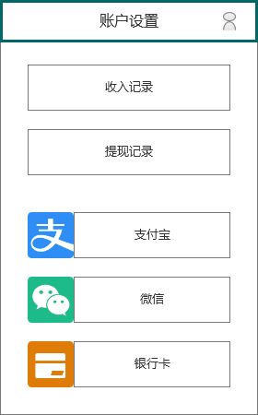
接单医生主要功能流程
个人账户
接单医生在个人账户设置中对收入和提现的记录进行查询，并且可以添加自己的支付宝、微信、银行卡账户信息，提现时可以选择提现到这三类账户。后台会根据提现申请将奖金转入对应账户中。

Slide 20
大数据
对系统运行期间产生的各种数据进行科学的分析，把无形的工作数据量化。
使用人数
服务次数
01
02
其他
病例分析
06
03
人数
多维度分析
奖励总额
医生考核
05
04
0
8月
9月
10月
11月

Slide 21

谢谢
Thank You

